Slide 1
Разработка веб-сервиса для просмотра и сравнения рейтингов и отзывов автосервисов по городам России
Государственное образовательное учреждение Высшего профессионального образования ФГБОУ ВО «Волгоградский государственный технический университет»
Факультет электроники и вычислительной техники
Факультет: Факультет Электроники и Вычислительной техники
Кафедра: Программное обеспечение автоматизированных систем
Руководитель работы: Гилка В.В.
Исполнитель работы: студент группы ПрИн-466 Гайлевич Я.В.

Slide 2
Актуальность работы
Разработка веб-сервиса обусловлена:
растущим спросом на качественное автообслуживание
повышенной конкуренцией среди автосервисов
стремлением потребителей получить услуги по оптимальным ценам
отсутствием уверенности потребителей в достоверности информации об автосервисах
потребностью потребителей в понятном интерфейсе, адаптированном для различных устройств

Slide 3
Цель работы и задачи исследования
Цель работы: обеспечение пользователей всей необходимой и актуальной информацией для принятия обоснованных решений при выборе автосервиса в различных городах России.
Задачи:
произвести анализ предметной области;
произвести обзор существующих аналогов и выявить их основные преимущества и недостатки;
определить требования к разрабатываемому веб-сервису;
исходя из требований произвести проектирование базы данных;
протестировать разработанный веб-сервис и доказать его работоспособности и эффективность.

Slide 4
Объект исследования
Объектом исследования в работе является процесс предоставления и получения информации о качестве услуг автосервисов в различных городах России.

Slide 5
Предмет исследования
Предметом исследования является разработка веб-сервиса, который обеспечивает сбор, систематизацию, визуализацию и доступ к данным о рейтингах и отзывах автосервисов.

Slide 6
Практическая значимость
Веб-сервис предоставляет инструмент для получения объективной информации о качестве и надежности автосервисов.
Как итог:
Более обоснованные решения пользователей при выборе сервиса на основе реальных отзывов и оценок.
Стремление предприятий к повышению качества обслуживания и уровня сервиса.

Slide 7
Описание проблемы
Многие владельцы автосервисов могут создавать фейковые отзывы или платить третьим лицам за написание положительных отзывов о своих услугах.
В России нет полноценных платформ, на которых можно сравнивать рейтинги и информацию различных автосервисов.

Slide 8
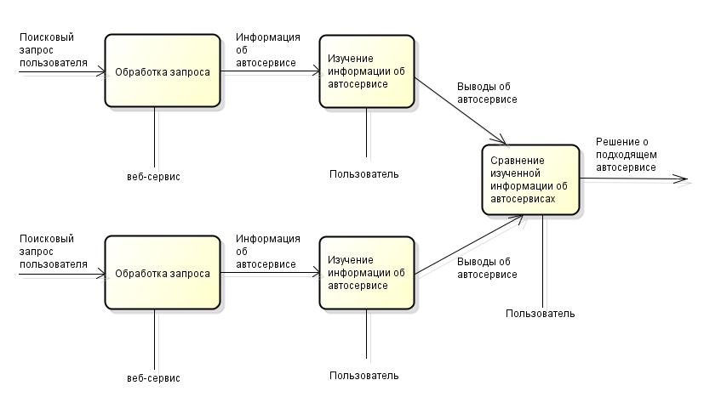
Как ранее решалась проблема
Схема 1. idef0 as is

Slide 9
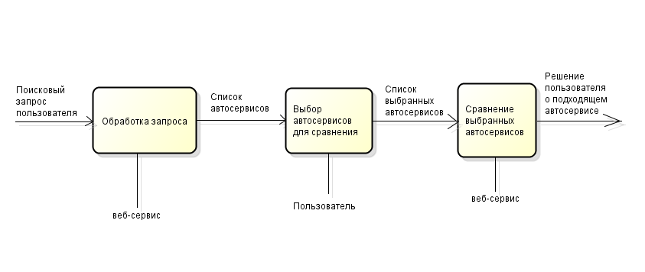
Предлагаемое решение
Схема 2. idef0 to be

Slide 10
Обзор аналогов
Критерии сравнения:
1. Удобство использования
2. Доступность и актуальность данных
3. Возможности фильтрации и сортировки
4. Возможность оставлять отзывы и ставить рейтинги
5. Качество отзывов и рейтингов:
6. Сравнение рейтингов
7. Геолокационные функции

Slide 11
Обзор аналогов
Критерий | Яндекс.Карты | 2гис | uremont | Лучшие-автосервисы | autoreshenie | likengo
Удобство пользования | + | + | - | - | - | +
Полнота данных | - | - | + | - | + | -
Возможность фильтрации | +- | +- | + | +- | +- | -
Отзывы и рейтинги | + | + | + | + | - | +
Надежность отзывов | + | + | - | - | + | +

Slide 12
Обзор аналогов
Критерий | Яндекс.Карты | 2гис | uremont | Лучшие-автосервисы | autoreshenie | likengo
Геолокационные функции | + | + | + | + | + | +
Сравнение рейтингов | - | - | - | - | - | -

Slide 13
Функциональные требования
Сервис должен предоставлять возможность поиска автосервисов по названию, местоположению, типу услуг. Сервис должен отображать подробную информацию об автосервисах. (рейтинг, отзывы, контактные данные, часы работы и услуги) Сервис должен предоставлять возможность сравнения нескольких автосервисов по различным параметрам, таким как услуги, рейтинг и отзывы. Сервис должен предоставлять возможность оставлять отзывы и оценки автосервисов.

Slide 14
Входные и выходные данные
Входные данные:
Поисковые запросы пользователя
Выходные данные:
Списки автосервисов, соответствующие запросам, с подробной информацией, рейтингом и отзывами.

Slide 15
Инструментальные средства
Фронтенд: React
Бэкенд: Express

Slide 16
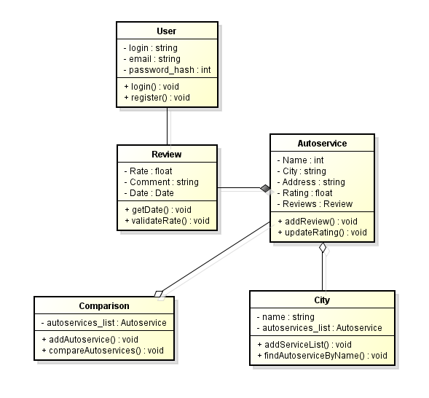
Структура классов
Схема 3. структура классов

Slide 17
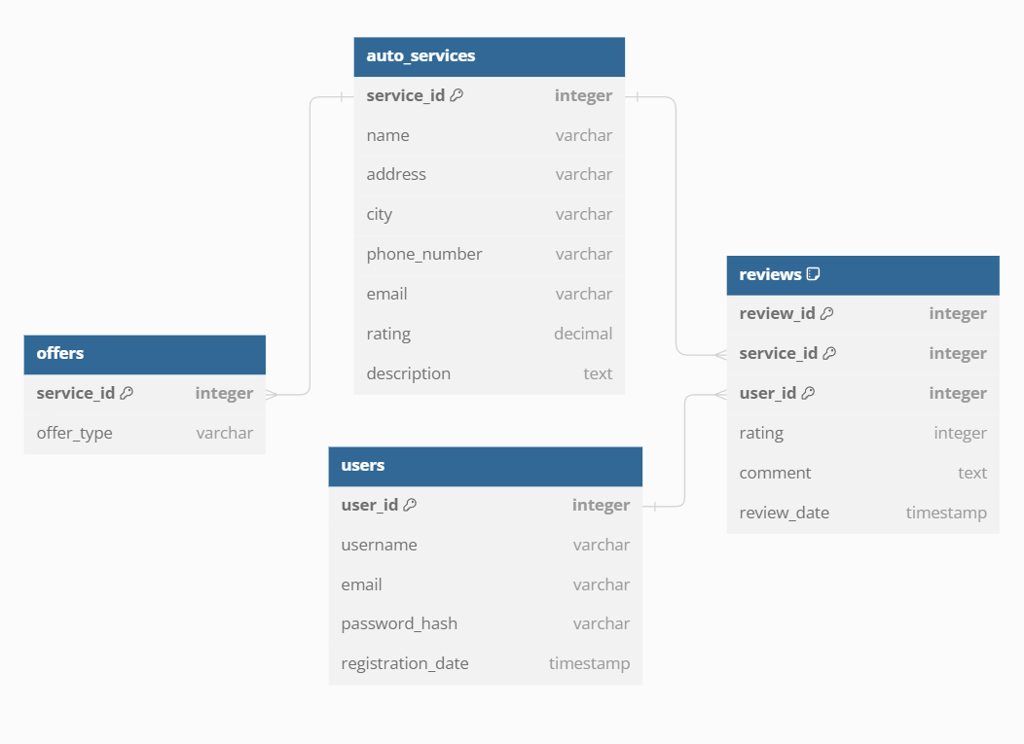
Структура базы данных
Схема 4. структура базы данных

Slide 18
Проценты готовности работ
ТЗ: ~готово
ПЗ: ~50%
Программа: ~60%

